Slide 1
14h15 – 15h30 LES ENJEUX BUDGETAIRES ET FINANCIERS
Maxime CHOMETON, Conseiller technique Gestion Tarification, URIOPSS Grand Est

Slide 2
Epidémie globale, crise globale
Prévisions de croissance et d’inflation selon le FMI (%) |  |  | Projections
 | 2018 | 2019 | 2020 | 2021
Production mondiale | 3,6 | 2,9 | -4,9 | 5,4
Pays avancés | 2,2 | 1,7 | -8,0 | 4,8
Etats-Unis | 2,9 | 2,3 | -8,0 | 4,5
Zone Euro | 1,9 | 1,3 | -10,2 | 6,0
Pays émergents et pays en développement | 4,5 | 3,7 | -3,0 | 5,9
Chine | 6,6 | 6,1 | 1,0 | 8,2
Prix à la consommation des pays avancés | 2,0 | 1,4 | 0,3 | 1,1
Notes:
Fin 2019 : constat d’un ralentissement de la croissance mondiale par rapport à 2018
Dans les mois qui suivent : nouveau virus à l’origine d’une épidémie mondiale
Face à la crise sanitaire : mesures inédites dans de très nombreux pays comme le confinement généralisé
A pour conséquence une mise à l’arrêt de la production mondiale qui entraîne une récession inédite depuis au moins la 2nde GM
Conséquences en 2020 bien sûr mais également conséquences sur court et moyen terme
Les pays avancés ne rattraperont pas les pertes de production avant 2022
Pour la Zone Euro : réponse des Etats membres et des institutions marquée par une volonté forte d’intervention étatique pour soutenir l’économie, contrairement à 2007

Slide 3
L'économie française durement touchée
Prévisions de croissance du PIB et de l’inflation en France (%) | 2019 |  | 2020 |  | 2021
 | PIB | IPC | PIB | IPC | PIB | IPC
Gouvernement | 1,5 | 1,1 | -11,0 | 0,4
INSEE | 1,5 | 1,5 | -9,0 | 0,4
Banque de France | 1,1 | 1,3 | -10,3 | 0,4 | 6,9 | 0,5
Commission européenne | 1,5 | 1,3 | -10,6 | 0,3 | 7,6 | 0,7
OCDE | 1,5 | 1,3 | -11,4 | 0,4 | 7,7 | 0,5
FMI | 1,5 | 1,3 | -12,5 | 0,3 | 7,3 | 0,7
Notes:
France bien sûr pas épargnée par la crise sanitaire. Touchée très rapidement après Italie et Espagne.
Le confinement strict imposé mi-mars pour près de 2 mois, s’il a permis de ralentir considérablement la circulation du virus, explique en partie la récession
Récession entre 9% et 12,5% de baisse du PIB. Va notamment dépendre de l’existence d’une seconde vague épidémique.
Très grande incertitude pour 2021. Plusieurs scenarios de reprise. Rapide ou lente. Trop tôt pour le dire. 1ers indicateurs en faveur d’une reprise plutôt rapide. A voir dans le temps

Slide 4
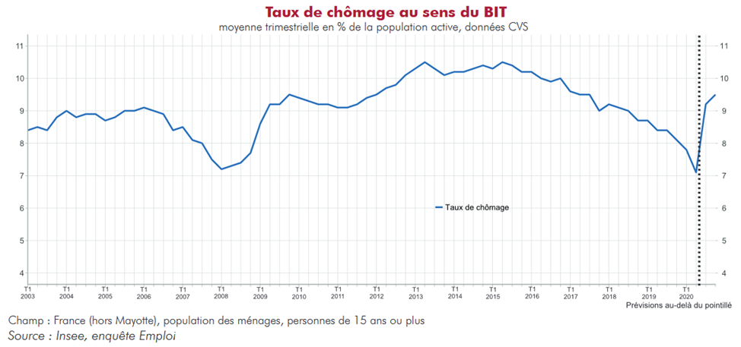
L'économie française durement touchée
Notes:
Cela étant, même si scenario de reprise favorable, la crise laissera des traces profondes
En 2019 : trajectoire positive du chômage. Obj. : 7% en 2022
Fin 2020 : projection à 9,5%. Voire 12,3% selon dernières prévisions OCDE
Remarque : baisse au T1 2020 ne signifie pas baisse réelle du chômage mais indisponibilité des personnes en recherche d’emploi car définition du BIT (recherche active)
Perspectives dépendent là aussi de la circulation du virus et de l’existence d’une seconde vague épidémique.
Suivant ces hypothèses, potentielle hausse jusque T1 2021. Pas de retour au niveau avant crise en 2021.

Slide 5
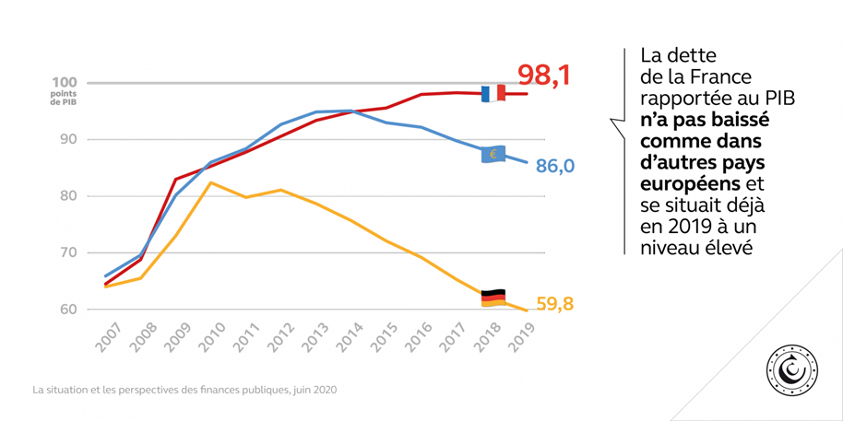
L'explosion des déficits publics

Slide 6
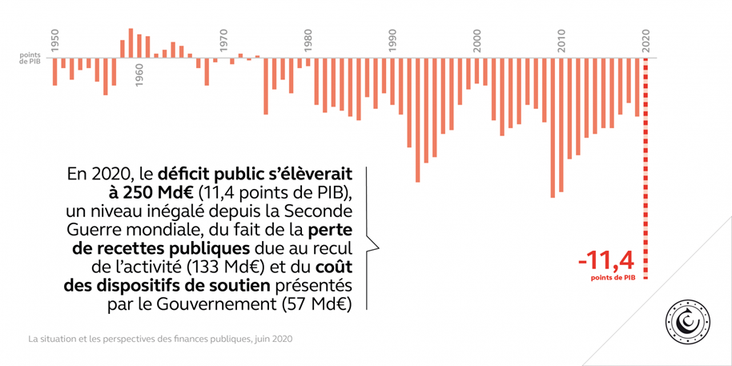
L'explosion des déficits publics
Notes:
Déficit public 2020 : 11,4% du PIB
Comparaison : récession de 1993 (6,4% du PIB) crise financière de 2009 (7,2% du PIB)
Déficit public inédit depuis la 2nde Guerre mondiale

Slide 7
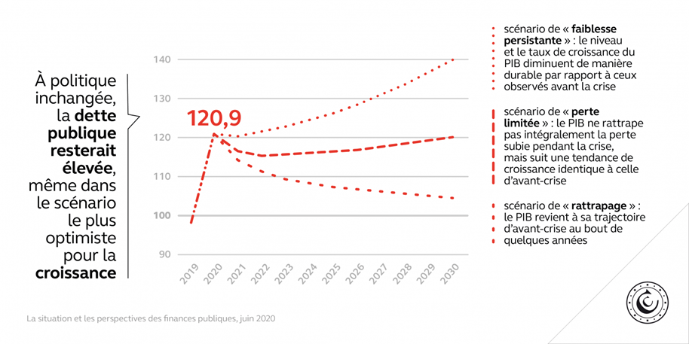
L'explosion des déficits publics
Notes:
Dynamique identique de la dette publique.
Evolution incertain qui dépendra des modalités de la reprise.
Hypothèses qui retiennent 3 scenarios
Pas de perspective d’un retour à la situation antérieure à court terme et moyen terme. Pas avant horizon 2030.
Avec la crise : encore plus urgent de procéder à des réformes structurelles pour garantir un modèle social viable à long terme.

Slide 8
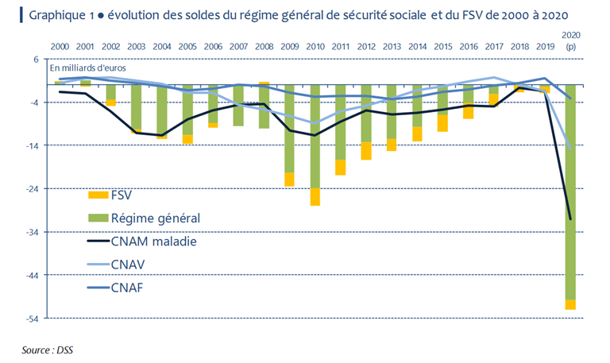
L'explosion des déficits publics
Notes:
Avant la crise : retour à l’équilibre du régime général + Fonds de solidarité vieillesse en 2023.
Projections avant la crise 2020 : Déficit de 5 Md€ (4,1 RG + 0,9 FSV)
Après la crise : Déficit historique de 52 Md€ (49,9 RG + 2,1 FSV)
Car + de dépenses (+9 Md€) mais surtout – de recettes (- 43 Md€)

Slide 9
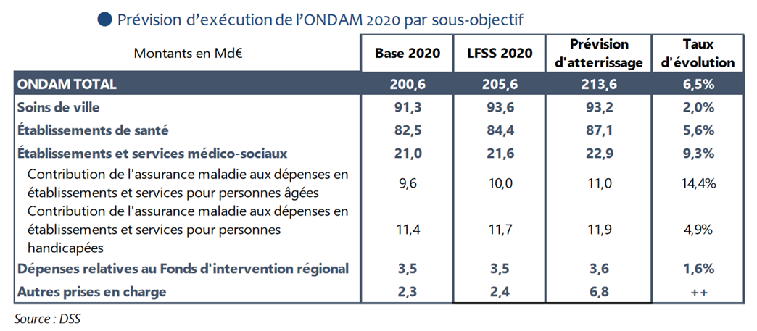
Le bouleversement des budgets sociaux
Notes:
Focus :
ONDAM MS : + 9,3 %. Augmentation plus important sur sous ONDAM PA.
Sous ONDAM PA : + 14,4 %
Sous ONDAM PH : + 4,9 %
Point d’attention sur sous ONDAM publics spécifiques.

Slide 10
L'explosion des déficits publics
L’enquête flash du réseau UNIOPSS-URIOPSS
Une enquête qui porte sur la période du 1er mars au 30 avril
Pour identifier les premiers surcoûts
À laquelle ont répondu près de 2 000 structures, tous secteurs confondus
Les enseignements de cette enquête flash :
La quasi-totalité des structures ont dû faire face à des surcoûts (96 %)
En EPI (96 %), en gestion de personnel (69 %)
Deux tiers ont également dû faire face à des pertes de recettes
Du fait de la fermeture partielle des activités (75 %), de la baisse de la participation financière des usagers (41 %)
Notes:
Périmètre large :
Surcoûts directs : renfort de personnel, EPI, etc.
Surcoûts indirects : équipements informatiques pour permettre le travail des salariés en télétravail
20 M€ pour les près de 2 000 structures
Les surcoûts liés à la gestion de personnel sont supérieurs aux surcoûts en EPI. Le double.
Les pertes de recettes représentent un volume supérieur aux surcoûts.

Slide 11
La réforme tant attendue des politiques de l'autonomie
Ségur de la santé et PLFSS 2021 :
Des premières mesures essentiellement centrées sur les EHPAD :
Revalorisation des métiers (8,2 Md€ pour l’ensemble des professionnels)
Rénovation des établissements (2,1 Md€)
Notes:
Rénovation des EHPAD :
-Amélioration de la consommation énergétique
-Amélioration des conditions de travail (ex. : installation de matériels favorisant certains actes)
-Stratégie numérique ESMS (600 M€)
-
Position UNIOPSS : Mêmes mécanismes de revalorisation salariale pour l’ensemble des professionnels du soin et de l’accompagnement exerçant dans l’ensemble des ESMS sans considération du statut

Slide 12
La réforme tant attendue des politiques de l'autonomie
D’autres mesures pourraient également être intégrées dans le prochain PLFSS :
Le renforcement du dispositif de présence infirmière la nuit (garde ou astreinte)
La consolidation des projets territoriaux de santé mentale (PTSM) en développement l’articulation avec les autres acteurs, notamment les EHPAD
Un financement des travaux de rénovation thermique
L’expérimentation de projets pilotes pour réduire le gâchis alimentaire notamment
Notes:
Position UNIOPSS : Ces mesures doivent être approfondies dans le cadre de la future loi Grand âge et autonomie à laquelle doivent être intégrés le secteur de l’aide à domicile et le champ du handicap

Slide 13
La réforme tant attendue des politiques de l'autonomie
Un projet de loi Grand âge et autonomie doit être présenté fin 2020/début 2021
Une ambition générale : permettre à toute personne de vieillir le plus longtemps chez elle
Un projet de loi qui sera irrigué par le rapport de Laurent Vachey
Notes:
Ambition très forte pour le maintien à domicile
La revalorisation des métiers (dont ceux du domicile ce qui implique une négociation avec les CD)
Le développement d’une 3ème voie : l’habitat accompagné, partagé et inséré dans la vie locale
Changement du modèle EHPAD pour l’adapter aux personnes ayant les besoins les plus lourds
Un Laroque de l’Autonomie doit être lancé. Il sera décliné sur les territoires
Laurent Vachey, ancien directeur de la CNSA, doit rendre son rapport aujourd’hui. Il doit porter sur :
-Principe et architecture générale de la branche autonomie
-Gouvernance
-Manière de la financer
Position UNIOPSS : favorable à la création de la 5ème branche Autonomie et attend des financements structurels à la hauteur des besoins.

Slide 14
La réforme tant attendue des politiques de l'autonomie
Les grands enjeux pour le réseau UNIOPSS-URIOPSS :
L’égalité de traitement entre les personnes
Des conditions de soutien à domicile dignes
Une gouvernance adaptée et équilibrée
Un financement solide, durable et dynamique
Notes:
Egalité de traitement : une branche dont le périmètre intègre les personnes âgées et les personnes en situation de handicap
-Nécessite la suppression de la barrière d’âge et concrètement créer une prestation autonomie universelle qui intègre APA et PCH et généraliser les maisons départementales de l’autonomie
Soutien à domicile : refonte d’ensemble du secteur de l’aide à domicile
Gouvernance :
-Nationale : CNSA, légitime pour porter cette 5ème branche
-Locale : méthodologie commune ARS / CD qui simplifie la gestion pour les acteurs de terrain et qui intègre l’ensemble des parties prenantes (gestionnaires et représentants des personnes accompagnées)
-
Financement : doit reposer sur la solidarité nationale (création d’une ressource dédiée ou appui sur une ressource existante). Attention, ne doit pas être l’occasion d’un économie.

Slide 15
La réforme tant attendue des politiques de l'autonomie
Les réformes tarifaires du secteur du domicile :
Pour les SAAD : une préfiguration du modèle tarifaire en berne
Pour les SSIAD une réforme tarifaire relancée
Notes:
SAAD :
Rappel du modèle préfiguré :
-Un tarif de référence national pour tous les SAAD
-Une modulation positive contractualisé dans le cadre d’un CPOM en lien avec des objectifs définis : profil des personnes accompagnées, amplitude horaire, caractéristiques du territoire
-D’éventuels financements complémentaires pour des missions spécifiques
Préfiguration en 2019 : 50 M€. Fortes disparités départementales au niveau de l’avancement. Calendrier initial trop amitieux. Pas d’état des lieux de cette première année de préfiguration
Préfiguration en 2020 : 70 M€. Aucune disposition règlementaire prévue à ce jour. Toujours dans l’attente d’un tarif national… Même si tarif plancher à 22€/h évoqué.
Position UNIOPSS : temps de se donner les moyens de ses ambitions. Mise en œuvre d’un financement dédié.
SSIAD :
Attendue depuis plus de 10 ans. Relancée en 2017 suite à une étude de mesure des coûts.
Objectif : financement sur la base d’une équation tarifaire. Groupes de travail constitués pour définir cette équation
En 2021 : recueil de données pour tester l’équation tarifaire. Pas de mise en œuvre avant 2022.

Slide 16
La réforme tant attendue des politiques de l'autonomie
SERAFIN-PH : la réforme des ESMS pour personnes en situation de handicap
Un calendrier desserré du fait de la crise sanitaire
Deux projets portés en 2020 :
Un guide sur les usages qualitatifs de nomenclatures SERAFIN PH
Un plan d'accompagnement des acteurs au projet SERAFIN PH
Notes:
Calendrier :
Rappel fin 2019 : approfondissement des travaux sur le nouveau modèle de financement. Choix du modèle de financement à l’ESMS pas à la personne.
Tenue d’un COSTRAT fin du 1er semestre 2020
Encore beaucoup d’interrogations :
- Quel outil d’évaluation des besoins à visée tarifaire ?
- Quels tarifs et quelles modalités de calcul ?
Ce que l’on sait toutefois :
- Une part socle calculée automatiquement sur la durée du CPOM
- Une part variable selon les caractéristiques des personnes actualisée plus souvent
- Des financements complémentaires négociés
- Des ajustements, notamment en fonction de l’activité
Position UNIOPSS :
Respect du principe initial : un financement qui facilite le parcours des personnes et qui soit équitable et simplifié
Cette réflexion doit être articulée avec les réformes des politiques publiques en cours
Plan d'accompagnement : comportera des informations relatives à la structuration et aux usages des nomenclatures
Ces usages ont notamment pu être repérés à l'occasion des 13 journées d'étude organisées en 2019 par le réseau Uniopss-Uriopss

